Slide 1
CSS Cascading Style Sheets (Hojas de Estilo).

Slide 2
Restricciones
Nombre del documento:
Clasificación de la Información: Interno
Restricciones
Los contenidos de este documento son propiedad de Softtek y son internos. Queda estrictamente prohibido cualquier reproducción total o parcial sin la autorización escrita por parte de Softtek.
Este documento está sujeto a cambios. Los comentarios, correcciones o dudas deberán ser enviados al autor.
Audiencia | Propósito
Desarroladores | Capacitación
Tabla de Revisión
La siguiente tabla enlista las revisiones realizadas a este documento. Debe utilizarse para describir los cambios y adiciones cada vez que este documento vuelva a ser publicado. La descripción debe ser detallada e incluir el nombre de quien solicita los cambios.
Núm. de versión | Fecha de versión | Tipo de cambios | Dueño / Autor | Fecha de revisión / Expiración
1.1 | 26/7/2018 | Creación del documento | Carlos Montero | 27/07/2018

Slide 3
Que necesitamos para utilizar las CSS.
Un editor de Texto.
Web server for Chrome.
Un cascaron HTML.

Slide 4
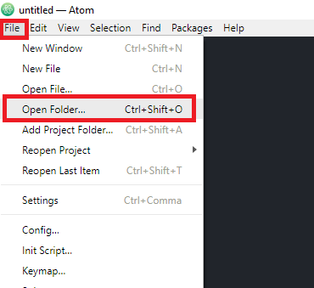
Editor de Texto.
Si ya manejas algún editor de texto, puedes seguir utilizándolo, para el curso se ocupa ”Atom”, lo puedes obtener en la siguiente dirección: ” https://atom.io/”
Recuerda que debes tener permisos de administrador en tu equipo para poder instalar esta aplicación.
Una vez instalado abre la carpeta o rama donde vas a trabajar las practicas del curso con la opción “File → Open Folder”.

Slide 5
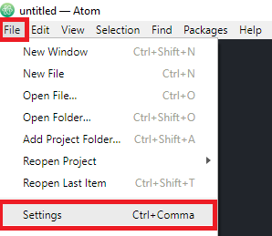
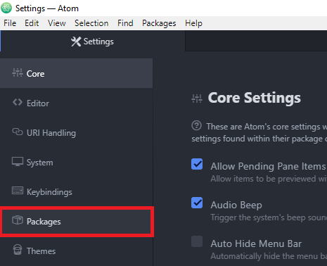
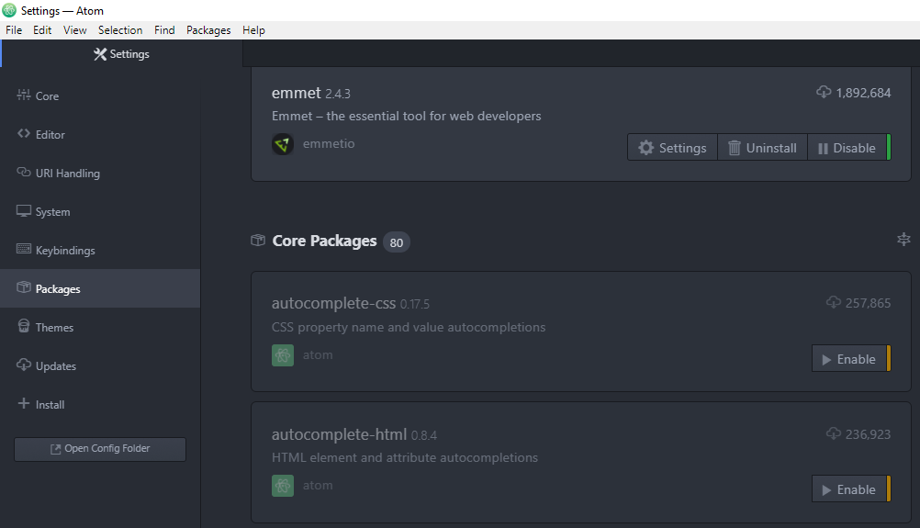
Editor de Texto.
Para usar atom es recomendable anexar paquetes que nos faciliten su uso y se sugiere instalar “emmet”, y habilitar los autocomplete de CSS y HTML, como se muestra en las siguientes imágenes.

Slide 6
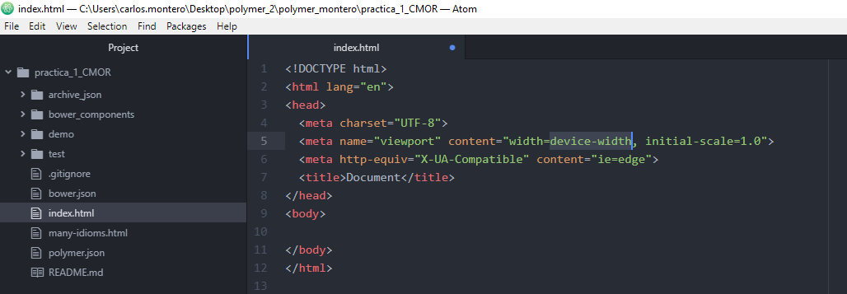
Editor de Texto.
Para iniciar generamos un archivo nuevo “index.html”, utilizando la siguiente secuencia de teclas “! + tab”, se genera un cascaron HTML.

Slide 7
Web server for Chrome.
Web server for Chrome, sirve para probar aplicaciones web localmente, inicialmente instala la aplicación en tu equipo con la siguiente ruta:
https://chrome.google.com/webstore/detail/web-server-for-chrome/ofhbbkphhbklhfoeikjpcbhemlocgigb?hl=es

Slide 8

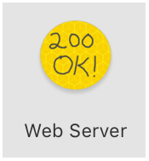
Web server for Chrome.
Después de instalar la app Web Server for Chrome, haz clic en el atajo Apps de la barra de marcadores:
En la ventana resultante, haz clic en el ícono de Web Server:

Slide 9
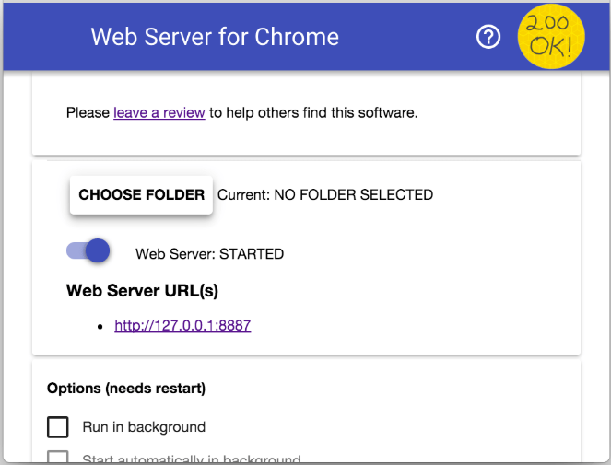
Web server for Chrome.
A continuación, verás un diálogo que te permite configurar tu servidor web local:

Slide 10
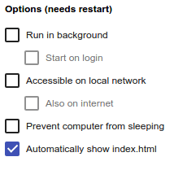
Web server for Chrome.
Haz clic en el botón choose folder y selecciona la carpeta work. Esto te permitirá exhibir tu trabajo en
progreso a través de la URL destacada en el diálogo del servidor web (en la sección Web Server URL(s)).
En Options, marca el cuadro al lado de "Automatically show index.html", como se muestra en la sig. Imagen:

Slide 11

Web server for Chrome.
Luego, detén y reinicia el servidor deslizando el activador denominado "Web Server: STARTED" hacia la izquierda y luego a la derecha.
Ahora visita tu sitio de trabajo en tu propio navegador web (haciendo clic en la URL destacada de Web Server)

Slide 12
DEFINICIÓN O CONCEPTO DE LENGUAJE CSS.
CSS es una especificación desarrollada por el W3C (World Wide Web Consortium) para permitir la separación de los contenidos de los documentos escritos en HTML, XML, XHTML, SVG, o XUL de la presentación del documento con las hojas de estilo, incluyendo elementos tales como los colores, fondos, márgenes, bordes, tipos de letra..., modificando la apariencia de una página web de una forma más sencilla, permitiendo a los desarrolladores controlar el estilo y formato de sus documentos.
Como funciona?
El lenguaje CSS se basa en una serie de reglas que rigen el estilo de los elementos en los documentos estructurados, y que forman la sintaxis de las hojas de estilo. Cada regla consiste en un selector y una declaración, esta última va entre corchetes y consiste en una propiedad o atributo, y un valor separados por dos puntos.

Slide 13
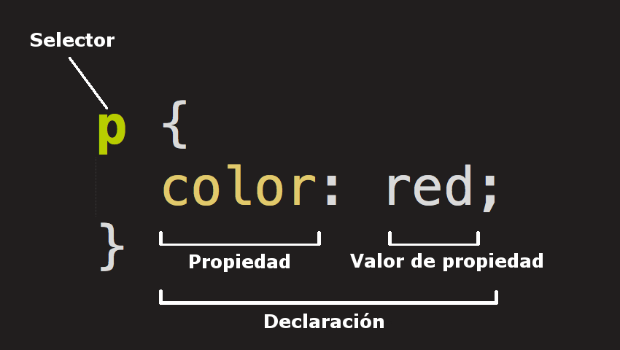
COMO FUNCIONA CSS?
Selector
Ejemplo:
h2 {color: green;}
h2 ---> es el selector
{color: green;} ---> es la declaración
color ---> es la propiedad o atributo
green ---> es el valor
Selector
El Selector especifica que elementos HTML van a estar afectados por esa declaración, de manera que hace de enlace entre la estructura del documento y la regla estilística en la hoja de estilo.

Slide 14
COMO FUNCIONA CSS?
Declaración
La Declaración que va entre corchetes es la información de estilo que indica cómo se va a ver el selector. En caso de que haya más de una declaración se usa punto y coma para separarlas.
Propiedad o Atributo y Valor
Dentro de la declaración, la Propiedad o Atributo define la interpretación del elemento asignándosele un cierto Valor, que puede ser color, alineación, tipo de fuente, tamaño..., es decir, especifican qué aspecto del selector se va a cambiar.

Slide 15
COMO OCUPAR LAS CSS.
Tres tipos de estilos
La información CSS se puede proporcionar por varias fuentes, ya sea adjunto como un documento por separado o incorporado en el documento HTML, y dentro de estas posibilidades destacan tres formas de dar estilo a un documento web:
Hoja de Estilo Externa
La Hoja de Estilo Externa se almacena en un archivo diferente al del archivo con el código, HTML el cual esta vinculado a través del elemento link, que debe ir situado en la sección head. Es la manera de programar es mas eficiente, ya que separa completamente las reglas de formato para la página HTML de la estructura básica de la página.
Hoja de Estilo Interna
La Hoja de Estilo Interna esta incorporada a un documento HTML, a través del elemento style dentro de la sección head, consiguiendo de esta manera separar la información del estilo del código HTML.
Estilo en Línea
El Estilo en Línea sirve para insertar el lenguaje de estilo directamente dentro de la sección body con el elemento style. Sin embargo, este tipo de estilo no se recomienda pues se debe intentar siempre separar el contenido de la presentación.

Slide 16
Versiones de las CSS?.
Existen varias versiones: CSS1, CSS2 y CSS3.
Los navegadores actuales implementan bastante bien CSS1 desde 1999 (tres años después de su lanzamiento) aunque dependiendo de la marca y versión del navegador hay algunas pequeñas diferencias de implementación.
El primer navegador en dar soporte completo al CSS1 ha sido Internet Explorer 5.0 for the Macintosh en 2000, anteriormente el que mejor soportaba CSS1 a sido Opera, después otros navegadores también lo han ido implementando.
La CSS2 (lanzado en 1998) Opera correctamente en todos los navegadores actuales.
La CSS3 es la última evolución del lenguaje de las Hojas de Estilo en Cascada (Cascading Style Sheets), trae consigo muchas novedades altamente esperadas , como las esquinas redondeadas, sombras, gradientes , transiciones o animaciones, y nuevos layouts como multi-columnas, cajas flexibles o maquetas de diseño en cuadrícula (grid layouts).

Slide 17
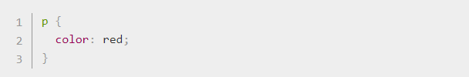
UTILIZANDO CSS.
Como HTML, CSS no es realmente un lenguaje de programación. Es un lenguaje de hojas de estilo, es decir, te permite aplicar estilos de manera selectiva a elementos en documentos HTML. Por ejemplo, para seleccionar todos los elementos de párrafo en una página HTML y volver el texto dentro de ellos de color rojo, has de escribir este CSS:

Slide 18
UTILIZANDO CSS.
Vamos a probarlo: pega estas tres líneas de CSS en un nuevo archivo en tu editor de texto, y guarda este archivo como “style.css”, en un directorio de nombre “ESTILOS”.
Pero aun debemos aplicar el CSS a tu documento HTML, de otra manera el estilo CSS no cambiará cómo tu navegador muestra el documento HTML. (ocupa el cascaron “html”, creado en la lamina 6).
Abre tu archivo index.html y pegue la siguiente línea en algún lugar dentro del head, es decir, entre las etiquetas <head> y </head>
<link href="estilos/style.css" rel="stylesheet" type="text/css">
En el archivo index.html dentro de la etiqueta <body> </body>, anexa la siguiente línea:
<p>ESTE TEXTO DEBE ESTAR EN COLOR ROJO DEBIDO A LA HOJA DE ESTILOS</p>
Guarda el archivo index.html con los cambios y actualiza la pagina en el navegador para ver los
cambios, con esto cualquier texto que se anexe al documento en la etiqueta <p> tomara el estilo.

Slide 19
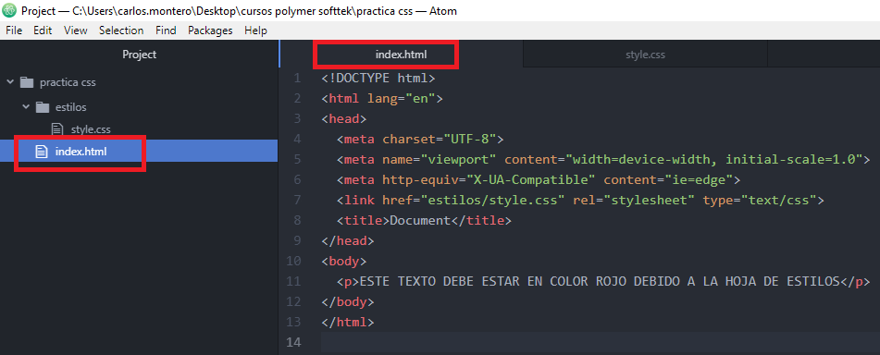
Resultado de ejercicio 1.
Archivo index.html

Slide 20
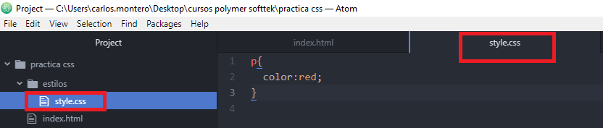
Resultado de ejercicio 1.
Archivo style.css
Archivo index.html, como se visualiza en el navegador

Slide 21
Reglas de sintaxis.
Cada una de las reglas (aparte del selector) deben estar encapsulada entre corchetes ({}).
Dentro de cada declaración, debes usar los dos puntos (:) para separar la propiedad de su valor.
Dentro de cada regla, debes usar el punto y coma (;) para separar una declaración de la siguiente.

Slide 22
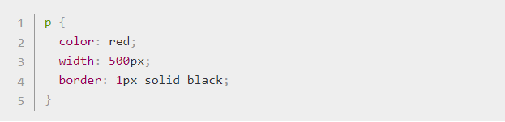
EJEMPLOS.
Realiza los siguientes ejemplos en tu código de CSS y ve las afectaciones en la pagina index.html de tu navegador.
Genera un screen shot del resultado en tu navegador y describe las propiedades que se utilizaron
en tu archivo CSS.

Slide 23
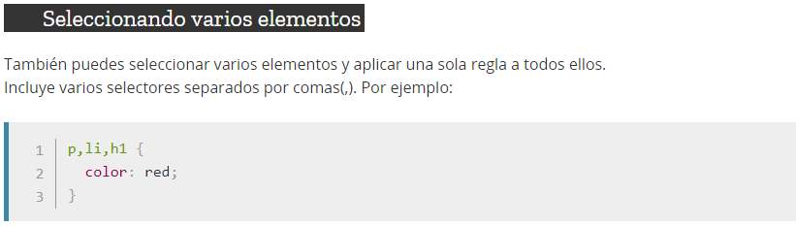
EJEMPLOS.
Genera un screen shot del resultado en tu navegador y describe las propiedades que se utilizaron
en tu archivo CSS.

Slide 24
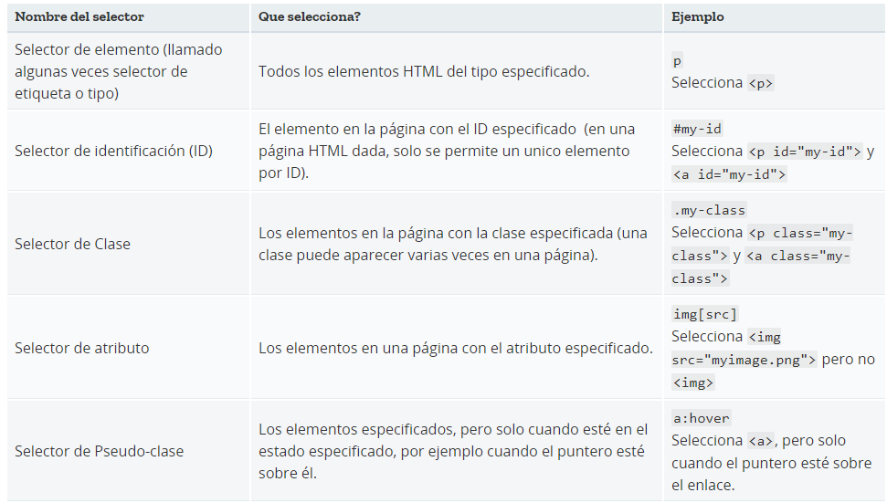
TIPOS DE SELECTORES.

Slide 25
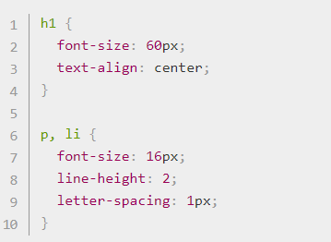
EJEMPLOS.
Agrega el siguiente elemento en algún lugar del <head></head> de tu archivo index.html
<link href='http://fonts.googleapis.com/css?family=Open+Sans' rel='stylesheet' type='text/css'>
Ahora borra el contenido de tu archivo CSS o crea otro y pon la referencia dentro de la etiqueta <head>, y
Pon las siguientes líneas en el archivo css:
html { font-size: 10px;
/* px quiere decir 'pixels': la base del tamaño de fuente es ahora de 1o pixels*/
font-family: placeholder: Este debe ser el resto del resultado que obtuviste de Google fonts }
Nota: He añadido un comentario para explicar que significa "px". Todo lo que está en un documento de CSS entre /* y */
es un comentario en CSS, el cual el navegador descarta cuando carga el código.
Este es un espacio donde puedes escribir notas utiles sobre lo que estas haciendo.
Genera un screen shot del resultado en tu navegador y describe las propiedades que se utilizaron en tu archivo CSS.

Slide 26
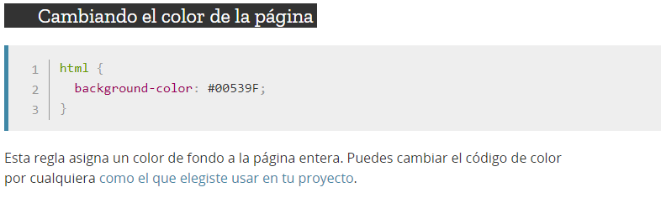
EJEMPLOS.
Genera un screen shot del resultado en tu navegador y describe las propiedades que se utilizaron
en tu archivo CSS.

Slide 27
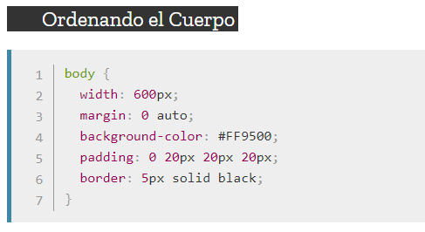
width: 600px; — esto hará que el cuerpo siempre tenga 600 pixeles de ancho.
margin: 0 auto; — Cuando seleccionas dos valores dentro de propiedades como margin o padding, el primer
valor afectara los lados superior (top) e inferior (bottom) (en este caso haciéndolo en 0), y el segundo valor
los lados izquierda (left) y derecha (right) (aquí, auto es un valor especial que divide el espacio disponible entre
derecha e izquierda). Puedes usar esta propiedad con uno, dos, tres o cuatro valores.
background-color: #FF9500; — como antes, éste selecciona el color de fondo de un elemento. He usado un
naranja rojizo para el body en contraste con el azul oscuro de el elemento html.
padding: 0 20px 20px 20px; — tenemos 4 valores puestos en el relleno, para dar un poco de espacio
alrededor del contenido. Esta vez no pondremos relleno en la parte de arriba del body, 20 pixeles a la izquierda,
abajo y derecha. Los valores se ponen: arribar, derecha, abajo e izquierda, en ese orden.
border: 5px solid black; — éste simplemente coloca un borde de 5 pixeles de ancho, continuo y de color
negro alrededor del body.

Slide 28
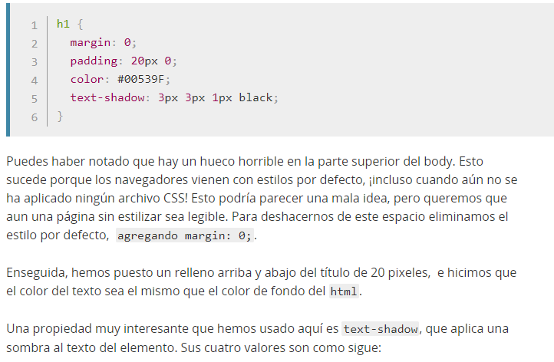
Dando estilo a una etiqueta <h1>.
Genera en tu index.html la etiqueta <h1>Texto</h1>, y sigue los siguientes pasos en tu archivo CSS.

Slide 29
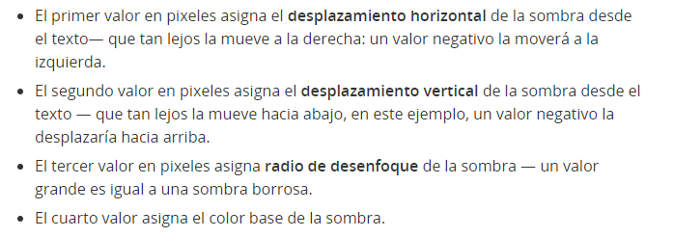
Dando estilo a una etiqueta <h1>.

Slide 30
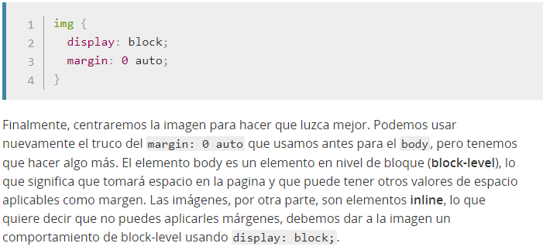
Centrando una imagen.
Agrega una imagen a tu archivo index.html usa el siguiente código solo cambia el nombre de la imagen
“smiley.gif” por alguna de tu equipo y copia esta imagen dentro de la carpeta del proyecto.
<img src="smiley.gif" alt="Smiley face" height="42" width="42">
Ahora borra el contenido de tu archivo CSS o crea otro y pon la referencia dentro de la etiqueta <head>, y
Pon las siguientes líneas en el archivo css:

Slide 31
EJEMPLO DE SELECTORES.
Genera tu index.html y tu archivo css, con el código incrustado en los objetos y analiza los
Tres tipos de selectores que se muestran, en la siguiente lamina se proyecta un índice que puedes ocupar
Con el selector pseudoclase.
Puedes probar cada evento del índice y anotar lo que realiza para generar tu propia biblioteca de código css.

Slide 32
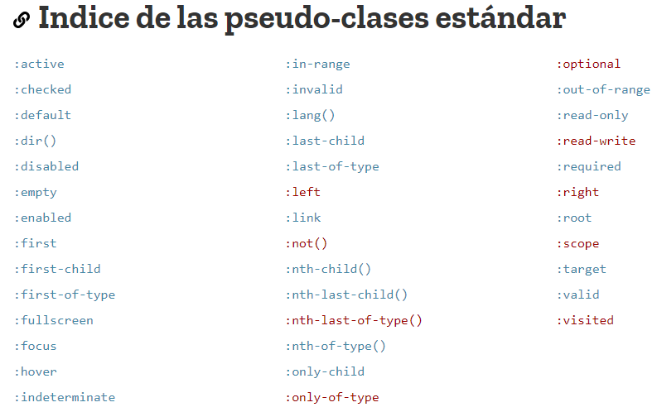
EJEMPLO DE SELECTORES.

Slide 33
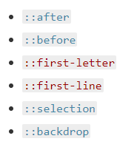
Pseudo-elementos.
Los pseudo-elementos son parecidos a las pseudo-clases, con alguna diferencia.
Estos son claves — ahora precedidas por (::)
— que se añaden al final del selector para elegir cierta parte de un elemento.
Este tema corresponde a un tema de estudio para la certificación polymer de BBVA.

Slide 34
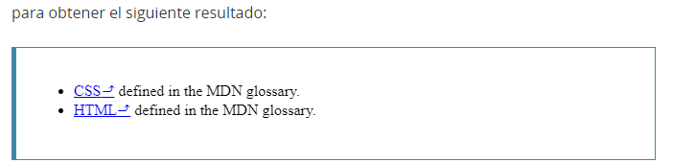
Pseudo-elementos.
Ejemplo de pseudo-elemento, genera un archivo index.html e ingresa el siguiente código que tiene
Como objetivo seleccionar los espacios situados justo después de todos los enlaces absolutos y
En su lugar añadir una flecha.
<ul>
<li><a href="https://developer.mozilla.org/en-US/docs/Glossary/CSS">CSS</a> defined in the MDN glossary.</li>
<li><a href="https://developer.mozilla.org/en-US/docs/Glossary/HTML">HTML</a> defined in the MDN glossary.</li> <
/ul>
Ahora genera tu archivo de estilos styles.css e ingresa el siguiente código.
[href^=http]::after { content: '⤴'; }
.

Slide 35
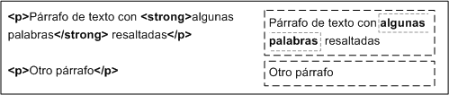
Modelo de cajas (box model).
El modelo de cajas o "box model" es seguramente la característica más importante del lenguaje de hojas de estilos CSS, ya que condiciona el diseño de todas las páginas web. El modelo de cajas es el comportamiento de CSS que hace que todos los elementos de las páginas se representen mediante cajas rectangulares.
Las cajas de una página se crean automáticamente. Cada vez que se inserta una etiqueta HTML, se crea una nueva caja rectangular que encierra los contenidos de ese elemento. La siguiente imagen muestra las tres cajas rectangulares que crean las tres etiquetas HTML que incluye la página:

Slide 36
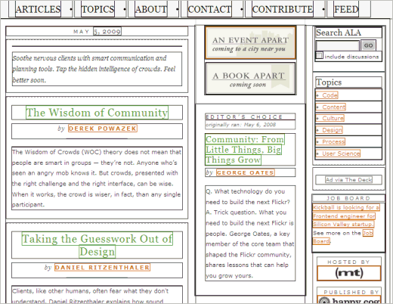
Modelo de cajas (box model).
Las cajas de las páginas no son visibles a simple vista porque inicialmente no muestran ningún color de fondo ni ningún borde. La siguiente imagen muestra las cajas que forman la página web de http://www.alistapart.com/ después de forzar a que todas las cajas muestren su borde:

Slide 37
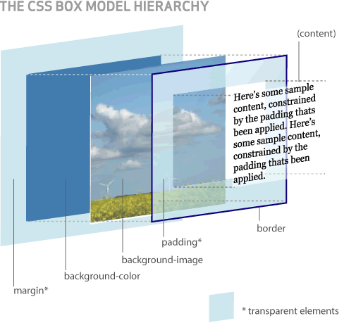
Modelo de cajas (box model).
Los navegadores crean y colocan las cajas de forma automática, pero CSS permite modificar todas sus características. Cada una de las cajas está formada por seis partes, tal y como muestra la siguiente imagen:

Slide 38
Modelo de cajas (box model).
Las partes que componen cada caja y su orden de visualización desde el punto de vista del usuario son las siguientes:
Contenido (content): se trata del contenido HTML del elemento (las palabras de un párrafo, una imagen, el texto de una lista de elementos, etc.)
Relleno (padding): espacio libre opcional existente entre el contenido y el borde.
Borde (border): línea que encierra completamente el contenido y su relleno.
Imagen de fondo (background image): imagen que se muestra por detrás del contenido y el espacio de relleno.
Color de fondo (background color): color que se muestra por detrás del contenido y el espacio de relleno.
Margen (margin): separación opcional existente entre la caja y el resto de cajas adyacentes.

Slide 39
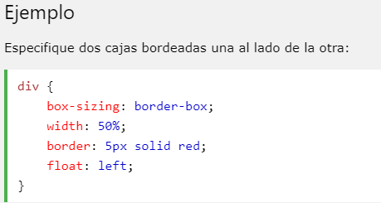
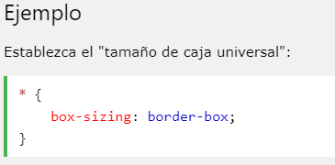
Modelo de cajas (box model).
Nueva propiedad para el modelo de cajas en css3, “box-sizing”, define cómo se calculan el ancho y la altura de un elemento: deben incluir relleno y bordes, o no.
Para ver a detalle la propiedad genera un nuevo index.html y dentro de una etiqueta “div“, ingresa un
Elemento de texto o imagen. Y genera un nuevo archivo styles.css, y copia el código de los ejemplos.
Este tema corresponde a un tema de estudio para la certificación polymer de BBVA.

Slide 40
Progressive WEB APP.
Una Progressive Web App (PWA), permite difundir contenido sobre cualquier dispositivo: móvil, tablet, desktop. Nuestra tecnología permite a tu app de adaptarse a la pantalla del usuario, creando así una experiencia única.
Podemos nombrar una serie de herramientas o características que están incluidas dentro de lo que se conoce como Progressive Web Apps. Verás que todas tienen un denominador común: ser funcionalidades asociadas con las apps para móviles, que hasta hace poco eran ajenas a la web.
Y es que, en resumen, las Progressive Web Apps son funcionalidades extendidas de las aplicaciones web, que permiten colocarlas a un nivel mucho más próximo de las aplicaciones móviles, o de escritorio. Es decir, son un pasaporte para convertir una web en una aplicación capaz de hacer cosas que antes estaban asociadas a programas y aplicaciones instalables en ordenadores o dispositivos.
Notificaciones push: Para mi es una de las características más interesantes dentro de las Progressive Web Apps. La posibilidad de enviar notificaciones al usuario, ya sea a su móvil o al ordenador de escritorio, laptop, etc. Hasta ahora las notificaciones estaban reservadas prácticamente para las aplicaciones de móviles y hoy las Progressive Web Apps también son capaces de enviarlas. No necesitas una app y tampoco una aplicación. El propio navegador se encarga de enviarlas al usuario, incluso a pesar que la página de la aplicación no esté abierta.

Slide 41
Progressive WEB APP.
Acceso offline: Aunque tus usuarios se queden sin conexión a Internet, una Progressive Web App es capaz de seguir funcionando. Obviamente algunas de las funcionalidades no estarán disponibles, pero será capaz de sincronizar los datos una vez la conexión vuelva al ordenador o al dispositivo.
Cacheo, precacheo: Son capaces de cachear las páginas de una manera distinta, permitiendo arrancar mucho más rápidamente en sucesivos accesos. Además son capaces de adelantarse al usuario y acceder a recursos, como páginas o imágenes, que se prevé van a requerirse más adelante, para cachearlos y servirlos más rápidamente cuando llegue el momento.
Instalación en la pantalla de inicio: Son capaces de instalarse en la pantalla de inicio del móvil, igual que ocurre con las apps para dispositivos.
Pantallas de splash: Cuando arrancan pueden mostrar una pantalla inicial al usuario, con el logotipo de la web o cualquier otra imagen, que se visualizará durante la carga de la aplicación.
Storage: El uso del sistema de almacenamiento de datos del navegador para realizar tareas diversas, es otra de las características habituales de las PWA.

Slide 42
Progressive WEB APP.
Como ves, estas capacidades, y otras que pueden englobarse en el concepto de Progressive Web App son todas muy similares a las que ya conoces de las apps nativas de los teléfonos. Solo que no tienes que instalar nada, simplemente se acceden como cualquier otra web. Obviamente, todo esto va unido a un diseño y experiencia de usuario que también se asemeja al de las apps para móviles.
Lenguaje y tecnología para hacer Progressive Web Apps
El lenguaje para hacer todo esto es Javascript, el lenguaje de la web. No necesitas nada más. Ni tan siquiera un framework o nada parecido, aunque librerías como es el caso de Polymer, Angular o React facilitarán algunas de las tareas.
Nota: En mi caso he experimentado en el desarrollo de Progressive Web Apps en una aplicación Polymer y es realmente rápido el desarrollo porque en el catálogo de componentes de Polymer ya se encuentran varios para implementar de una manera rápida y cómoda muchas de estas características.

Slide 43
Progressive WEB APP.
Qué es un Service Worker
Los service workers son los facilitadores de muchas de las asombrosas características de las Progressive Web Apps. Son los que permiten acceder offline a una web, así como recibir notificaciones aunque el usuario no esté visitando nuestra web en ese momento, por poner algunos ejemplos.
Básicamente son archivos de código Javascript referenciados en la página, igual que otros scripts que se puedan usar. Solo que los service workers se instalan en el navegador del usuario y son capaces de funcionar incluso cuando el usuario no tiene abierta nuestra página.
Esos Service Workers tienen acceso a la plataforma web (el navegador) y pueden hacer cosas como acceder a su sistema de caché, mostrar contenido aunque el usuario esté offline, guardar información en el sistema de almacenamiento, lanzar notificaciones, etc.
Tú mismo puedes construir tu propio service workers o usar una especie de templates mediante los cuales puedes configurar el service worker para que éste se genere automáticamente atendiendo a una configuración que puedes definir según tus necesidades.
Los service Workers en sí dan para escribir un manual independiente para ellos solos. De momento Google o Mozilla son los que más información han publicado de ellos. Si buscas información encontrarás algunos buenos tutoriales en la web.

Slide 44
MEDIA QUERIES.
Una media query consiste en un tipo de medio y al menos una consulta que limita las hojas de estilo utilizando características del medio como ancho, alto y color. Se entiende como un módulo CSS3 que permite adaptar la representación del contenido a características del dispositivo. Añadido en CSS3, las media queries dejan que la presentación del contenido se adapte a un rango específico de dispositivos de salida sin tener que cambiar el contenido en sí.
Las Media queries consisten de un media type y una o mas expresiones, implicando características del medio, la cual se resuelve como verdadera o falsa. El resultado de la consulta es verdadera si el tipo de medio especificado en el media query concuerda con el tipo de dispositivo que está siendo mostrado y todas las expresiones en el media query son verdaderas.

Slide 45
MEDIA QUERIES.
Ejemplo de como usar los media querys por medio de una clase en el archivo de estilos.
<!-- CSS media query on a link element -->
<link rel="stylesheet" media="(max-width: 800px)" href="example.css" />
<!-- CSS media query within a style sheet -->
<style> @media (max-width: 600px) {
.facet_sidebar {
display: none;
}
}
</style>

Slide 46
MEDIA QUERIES.
Uso de operadores logicos.
Se pueden redactar queries utilizando operadores lógicos, incluyendo not, and, y only.
Además se puede combinar múltiples queries en una lista separada por comas múltiples; si cualquiera
de las queries en la lista es verdadera, la hoja de estilo asociada es aplicada.
Esto es equivalente a una operación lógica "or".
and
El operador and es usado para colocar juntas múltiples funciones multimedia. Un query básico
con el tipo de medio especificado como all puede lucir así:
@media (min-width: 700px) { ... }
Si usted quiere aplicar ese query solo si la pantalla esta en formato horizontal, se puede utilizar
el operador and y colocar la siguiente cadena:
@media (min-width: 700px) and (orientation: landscape) { ... }
El anterior query solo retornara verdadero si la ventana tiene un ancho de 700px o mas y la pantalla
esta en formato horizontal. Ahora si se quiere aplicar esta opción solo si tipo de medio es TV,
se puede utilizar la siguiente cadena:
@media tv and (min-width: 700px) and (orientation: landscape) { ... }
Este query solo se aplica si el tipo de medio es TV, la ventana tiene 700px de ancho o mas y la pantalla
esta en formato horizontal.

Slide 47
MEDIA QUERIES.
lista separada por comas
Las listas separadas por comas se comportan como el operador or cuando es usado en media queries.
Cuando utilice una lista separada por comas y alguno de los queries retorna verdadero, el estilo o la hoja
de estilos sera aplicada.
Cada query en una lista separada por comas es tratado como una query individual y cualquier operador
aplicado a un medio no afectara a los demás.
Esto significa que cada query en una lista separada por comas puede tener como objetivo diferentes
medios, tipos y estados.
Si se quiere aplicar una serie de estilos para un equipo con un ancho mínimo de 700px o si el dispositivo
esta colocado en horizontal, se puede escribir lo siguiente:
@media (min-width: 700px), handheld and (orientation: landscape) { ... }
Por lo tanto, si esta en una screen con una ventana de 800px de ancho, la declaración del medio retornara
verdadero debido a la primera parte de la lista, si aplicamos esto a un dispositivo @media all
and (min-width: 700px) podría retornar verdadero a pesar del hecho de que la pantalla falle la verificación
tipo de medio del handheld en la segunda query.
Por otra parte si estuviese en un handheld con un ancho de ventana de 500px, la primera parte de la lista
fallaría pero la segunda parte retornara verdadero debido a la declaración de medio.

Slide 48
MEDIA QUERIES.
not
El operador not aplica a todo el query y retorna verdadero si es posible y sino retorna falso
(como por ejemplo monochrome en un monitor a color o una ventana con un ancho mínimo de min-width: 700px
en un monitor de 600px).
Un not negara un query si es posible pero no a todos los query posibles si están ubicados en una lista separada
por comas. El operador not no puede ser usado para negar un query individual, solo para un query completo.
Por ejemplo, el not en el siguiente query es evaluado al final:
@media not all and (monochrome) { ... }
Esto significa que el query es evaluado de la siguiente forma:
@media not (all and (monochrome)) { ... }
... y no de esta forma:
@media (not all) and (monochrome) { ... }
Otro Ejemplo:
@media not screen and (color), print and (color)
Es evaluado de la siguiente forma:
@media (not (screen and (color))), print and (color)

Slide 49
MEDIA QUERIES.
only
El operador only previene que navegadores antiguos que no soportan queries con funciones
apliquen los estilos asignados:
<link rel="stylesheet" media="only screen and (color)" href="Ejemplo.css" />

Slide 50
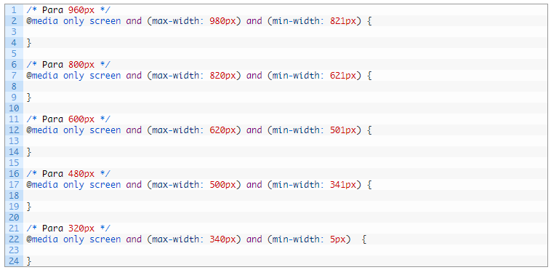
MEDIA QUERIES.
Media queries para diferentes resoluciones ejemplo:

Slide 51
MEDIA QUERIES.
En el siguiente ejemplo se utiliza un media querie para que la pagina web se adapte a una tablet
y a un celular, ejecuta el codigo en tu equipo debes crear una carpeta con el nombre imagenes y dentro
de la carpeta descomprimir el archive zip para que puedas observar correctamente la pagina.

Slide 52
VARIABLES.
Para declarer una variable en el archivo CSS ocupar la siguiente sintaxis:
:root { /* manejo de variables */
--academy-black: #111;
}
Y para ocupar la variable “–academy-black”, que representa el color negro en el siguiente código se
ocupa para generar un margen a una imagen dentro de la clase “programs__image”.
.programs__image {
margin: 0 auto;
max-width: 300px;
height: 220px;
border-bottom: 5px solid var(--academy-black);
border-top: 5px solid var(--academy-black);
border-left: 5px solid var(--academy-black);
border-right: 5px solid var(--academy-black);
padding: 10px 10px;
}

Slide 53
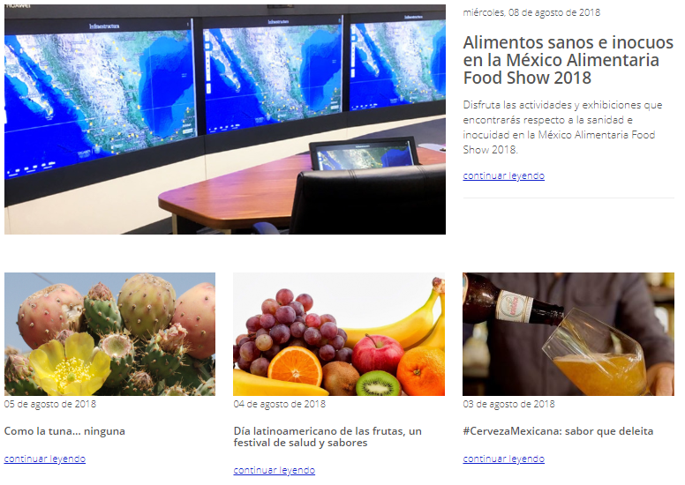
PRACTICA FINAL.
En base a la siguiente imagen genera una pagina “html”, con su archivo de estilos “style.css”, donde
Se adapte a la pantalla de un celular, los link van deshabilitados o si te da tiempo que cada uno muestre
una pagina html con cualquier texto.
Se anexan las imágenes en un archivo zip.

Slide 54
Introducción a CSS
Curso de capacitación para personal asignado a BBVA

